Slide 1

SERVIÇOS INTREGADO
(INTSERV)
Projeto de Redes de Computadores
Prof. Alexandre Marchiori Almeida
5º Semestre ADS – Manhã
Rafael Henrique Andrade Caratenuto
Jose Mario Yanaguissawa
Guilherme Nascimento Ramos
Felipe de Jesus dos Reis
Francis Leicam Carvalho Luz
São Paulo
2025

Slide 2
DEFINIÇÃO E FUNCIONAMENTO

Slide 3
PROTOCOLOS associados
são aqueles que trabalham em conjunto com arquitetura IntServ (Serviços Integrados) para garantir a Qualidade de Serviço (QoS) em redes IP. Esses protocolos viabilizam a reserva, o controle e o gerenciamento dos recursos necessários para fluxos de dados com requisitos específicos — como chamadas de vídeo ou voz em tempo real (Voip).

Slide 4
PROTOCOLOS
Protocolo | Função Principal
RSVP (Resource Reservation Protocol) | Reserva de recursos fim a fim na rede
IP | Transporte dos pacotes com marcação de QoS
TCP/UDP | Transporte das aplicações que exigem QoS
PIM (Protocolo de Encaminhamento Multicast ) | Encaminhamento de dados multicast

Slide 5
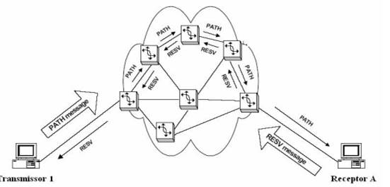
PROTOCOLOS
A figura 1. Princípio de funcionamento do processo de reserva RVSP (Fim=>Fim)

Slide 6
QoS

Slide 7





aplicações

Slide 8
vantagens
O IntServ oferece uma abordagem detalhada para garantir QoS na rede, principalmente em aplicações sensíveis a atrasos.
Qualidade Garantida (QoS)
O IntServ reserva antecipadamente os recursos necessários para cada fluxo de dados, como largura de banda e tempo de resposta, garantindo que a aplicação funcione de forma estável.
Controle Fino por Fluxo
Cada conexão é analisada e tratada separadamente. Isso permite aplicar configurações específicas para cada tipo de tráfego.
  Priorização Personalizada
  É possível definir diferentes prioridades para diferentes aplicações, conforme sua importância.
  Previsibilidade
  Como os recursos são reservados antes da transmissão, o desempenho da rede se torna previsível e confiável.
Baixa Latência Garantida
O IntServ é ideal para aplicações que exigem resposta rápida, como transmissões em tempo real.

Slide 9
desvantagens
Apesar das vantagens, o IntServ apresenta limitações importantes, especialmente quando aplicado em redes de grande escala.
Baixa Escalabilidade
Cada fluxo precisa ser monitorado individualmente, o que se torna inviável em redes com milhares ou milhões de conexões simultâneas.
Uso Intensivo de Recursos
O modelo exige que os roteadores mantenham informações detalhadas de cada conexão ativa, aumentando a carga sobre o equipamento.
Complexidade de Gerenciamento
Implementar e manter o IntServ é tecnicamente complexo, exigindo profissionais qualificados e equipamentos avançados.
  Dependência do Protocolo RSVP
  O IntServ depende do protocolo RSVP para reservar recursos. Se algum roteador no caminho não suportar esse protocolo, a reserva falha.
  Custo Elevado
  Devido à necessidade de hardware robusto e configuração específica, os custos para implementar o IntServ são altos.

Slide 10
conclusão
O IntServ é como um serviço de luxo na internet: oferece tratamento VIP para os dados que precisam de mais atenção, garantindo qualidade e desempenho. Porém, por ser caro e difícil de manter em grandes redes, ele não é a solução ideal para todos os casos.
Em resumo, o IntServ é ótimo quando você precisa de qualidade garantida em situações específicas, mas não funciona bem para o uso geral da internet com milhões de usuários ao mesmo tempo.

Slide 11
Obrigado pela atenção!
Referências:
https://www.youtube.com/watch?v=oQymzUae0dA
https://www.teleco.com.br/tutoriais/tutorialqosotm/pagina_3.asp
https://www.fortinet.com/br/resources/cyberglossary/qos-quality-of-service
https://www.maxwell.vrac.puc-rio.br/5751/5751_5.PDF
https://www.youtube.com/watch?v=DsUZzmOjC6c

